Slide 1
Smart Parking for Disabled Parking Improvement
Cải tiến Bãi đậu xe Thông minh cho Người khuyết tật
Sử dụng RFID và xác thực cơ sở dữ liệu

Slide 2
Nhóm 1
17520860
17520258
18521476
Phạm Thùy Nhung
Vũ Hà Anh
Nguyễn Phương Thùy

Slide 3
NỘI DUNG
01
02
03
Giới thiệu
Các nghiên cứu liên quan
Các công nghệ áp dụng
04
05
06
Mô hình hoạt động
Công việc trong tương lai
Kiến trúc hệ thống

Slide 4
Paper ứng dụng công nghệ IOT trong công việc quản lý bãi đỗ xe thông minh.
Hệ thống có thể xác định xem chỗ đậu xe dành cho người khuyết tật có bị chiếm dụng hay không thông qua cảm biến siêu âm, đầu đọc RFID, đèn LED RGB để báo hiệu và cơ sở dữ liệu quản lý xác thực.
Ứng dụng xác định bằng phương pháp đọc thông tin từ cảm biến và phản hồi về cơ sở dữ liệu
01
GIỚI THIỆU

Slide 5
02
CÁC NGHIÊN CỨU LIÊN QUAN

Slide 6
CÁC NGHIÊN CỨU LIÊN QUAN
SỬ DỤNG CAMERA ỨNG DỤNG THỊ GIÁC MÁY TÍNH VÀ MẠNG AD-HOC
KẾT HỢP CẢM BIẾN SIÊU ÂM, ĐÈN LED BÁO ĐỘNG VÀ CAMERA
Dùng để thu thập và truyền dữ liệu về các chỗ đậu xe còn trống. Tuy nhiên không có phần xác thực xe đó có quyền được đậu ở đấy hay không
ĐẶT CHỖ ĐẬU XE BẰNG SMS
Hệ thống không xác thực biển số xe, chỉ xác thực dựa trên tài khoản đăng ký trên hệ thống
Chỉ xác định được chỗ trống, nhưng không sử dụng hình ảnh để xác định các ký hiệu bị vô hiệu hóa trên biển số xe

Slide 7
03
CÁC CÔNG NGHỆ ÁP DỤNG

Slide 8
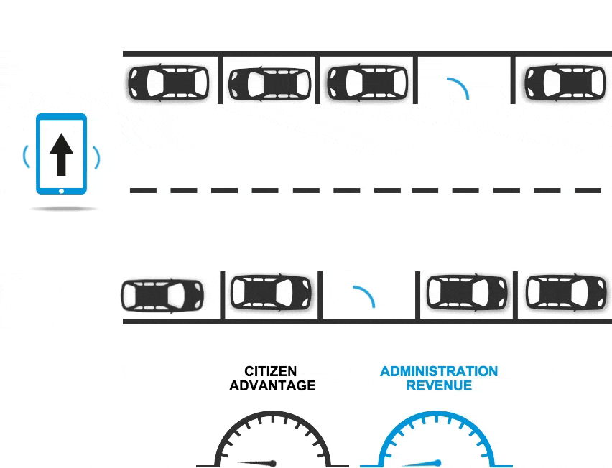
SENSING TECHNOLOGY
Các hệ thống IOT đều dựa trên việc thu thập thông tin đến từ các cảm biến.
Trong mô hình triển khai dưới đây, tác giả sử dụng cảm biến sóng siêu âm cho mỗi chỗ đậu xe. Các cảm biến sóng siêu âm sẽ hoạt động khi có xe đến gần và nhận được thông tin từ sóng phản xạ lại, cảm biến này cung cấp được độ chính xác cao và tiết kiêm các chi phí so với các cảm biến khác.

Slide 9

ƯU ĐIỂM RFID
Khá linh hoạt, thuận lợi vì có kích thước nhỏ
Là một công nghệ không dây sử dụng để tự động nhận dạng, theo dõi và xác thực bằng cach nhận thông tin từ các thẻ từ được gắn vào các đối tượng vật lý.

Slide 10
RFID
Đề tài này sử dụng phương pháp truyền thông tin từ thẻ RFID đến đầu đọc RFID bằng sóng radio
2 nguyên nhân mà tác giả chọn công nghệ xác thực này: một là thẻ từ RFID rẻ và nó dễ dàng triển khai trên vật thể và thiết lập hệ thống

Slide 11

PROCESSING TECHNOLOGY
Mô hình dưới đây, sử dụng Raspberry pi3 B+ làm bộ điều khiển chính. Nó rất phù hợp cho mô hình này vì có kích thước nhỏ, chi phí thấp, hơn nữa nó rất dễ để cấu hình và chạy các phần mềm mã nguồn mở.
Bộ phận xử lý là một phần thiết yếu của hệ thống IOT, những bộ phận này sẽ thu thập dữ liệu và phân tích và thực hiện hành động.

Slide 12
04
KIẾN TRÚC HỆ THỐNG

Slide 13
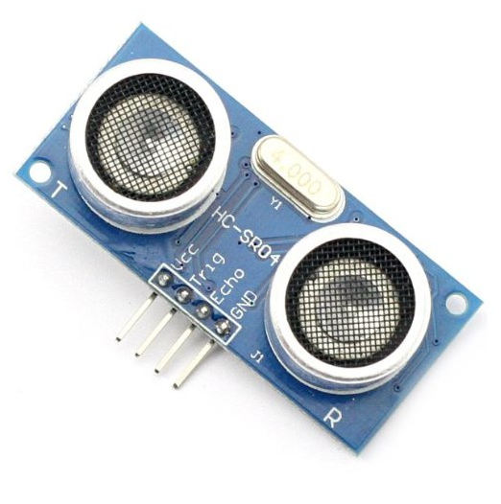
PHẦN CỨNG

Slide 14
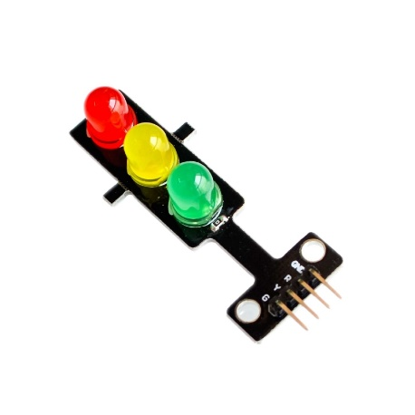
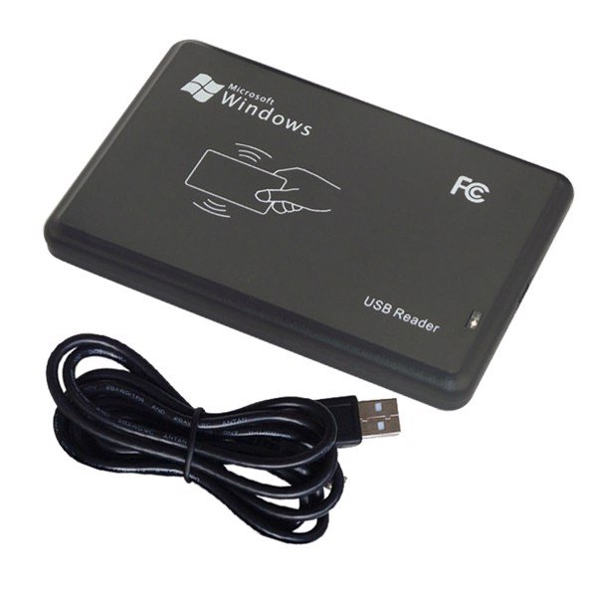
PHẦN CỨNG

Slide 15
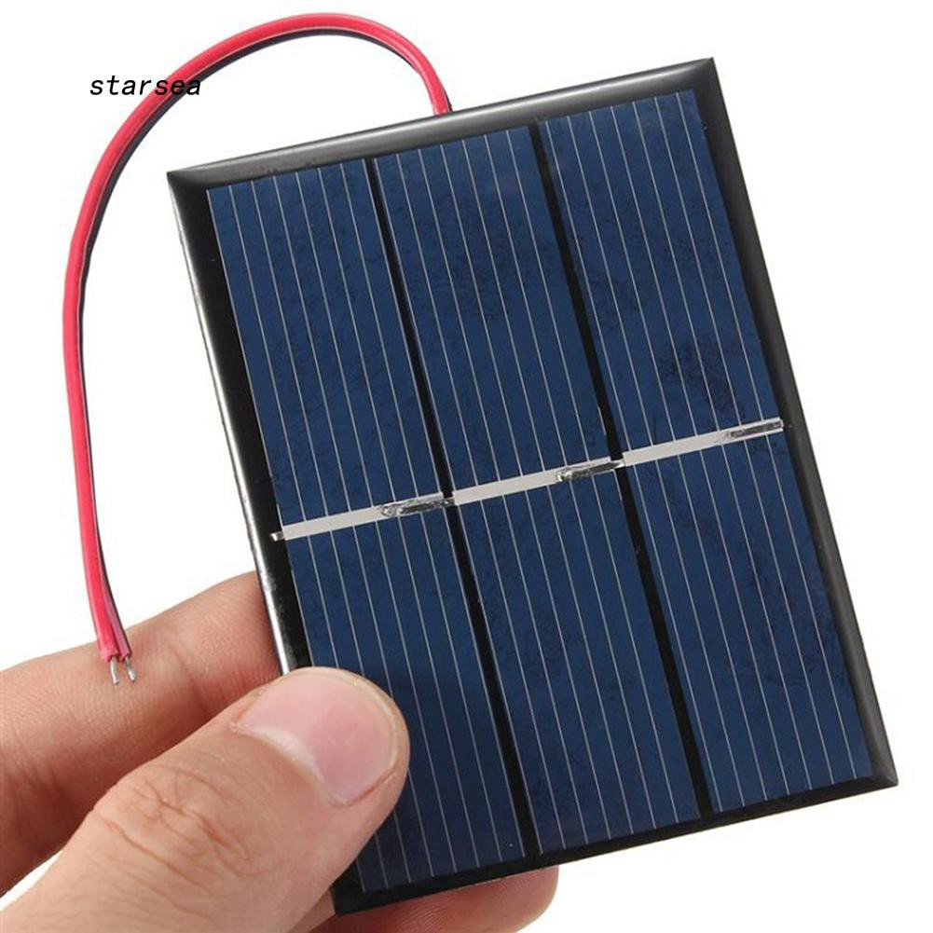
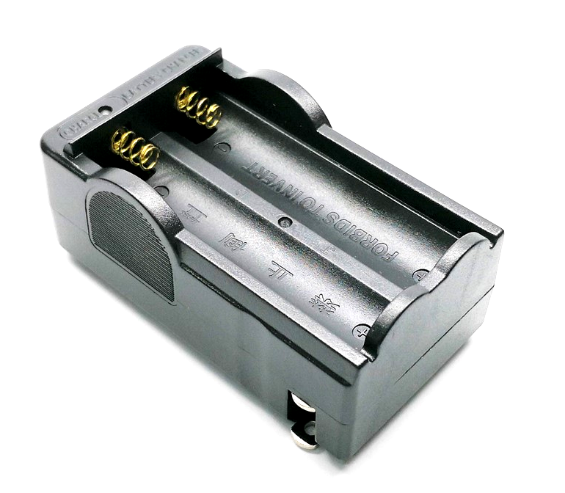
PHẦN CỨNG

Slide 16
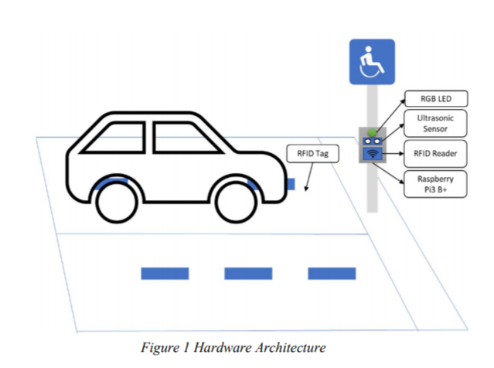

Slide 17
PHẦN MỀM
Database Sqlite
Nơi lưu trữ thông tin
Hệ thống hoạt động như sau:
khi bãi đỗ xe có xe vào, bộ đọc sẽ nhân tín hiệu trả về của cảm biến sóng siêu âm, đèn led sẽ được kích hoạt, đâu đọc RFID sẽ được khởi động để đọc thẻ từ gắn trên xe, sau đó dữ liệu sẽ được gửi về Pi3 nơi mà lưu trữ cơ sở dữ liệu. Sau đó dữ liệu đầu vào sẽ so sanh với dữ liệu được lưu trữ trong cơ sở dữ liệu để xác nhận. Nếu như khớp với nhau, đèn led sẽ thay đổi sang màu đỏ, thông tin được gửi về văn phòng bảo vệ, ngược lại thì màu xanh lá. Nếu trong phạm vi 50cm không có vật thể được phát hiện thì led màu đỏ.
Bộ phân tích dữ liệu

Slide 18
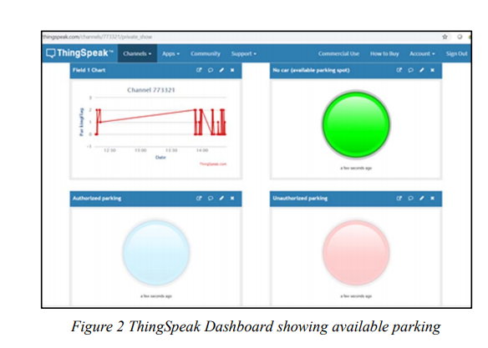
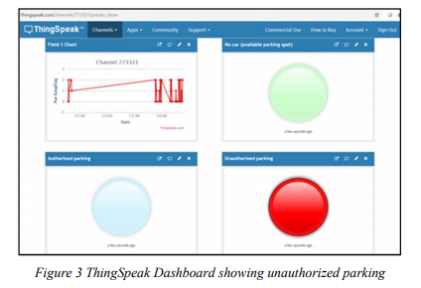
PHẦN CỨNG

Slide 19
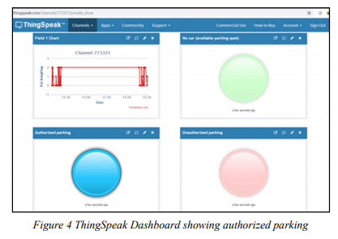
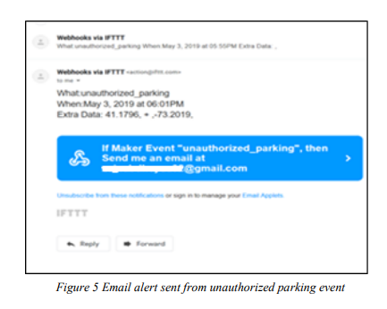
PHẦN CỨNG

Slide 20
05
MÔ HÌNH HOẠT ĐỘNG

Slide 21
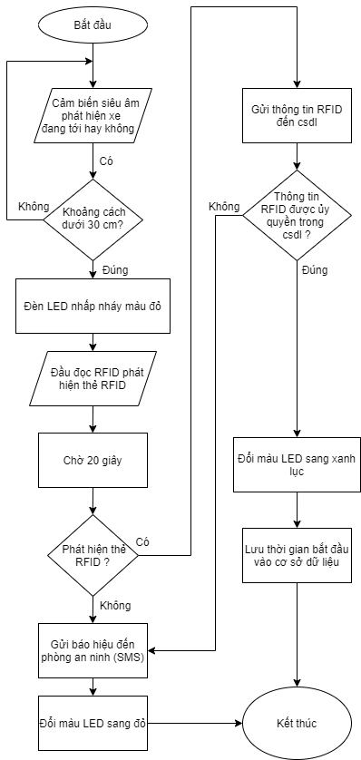
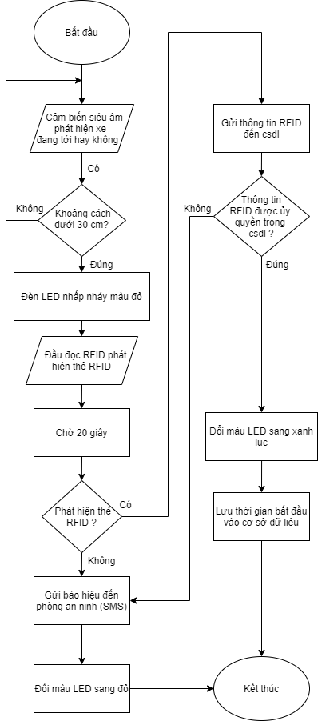

Slide 23
06
Công việc trong
tương lai

Slide 24
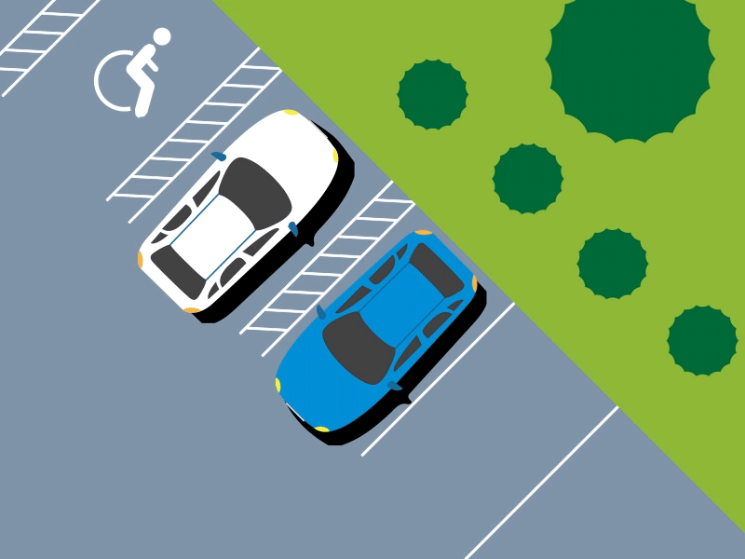
Công việc trong tương lai
Bãi đỗ xe thông minh là thành phần tất yếu của thành phố thông minh. Mô hình này trong tương lại có thể kết hợp chung với Camera, để ghi lại hình ảnh về phương tiên và biển số xe, cùng với phần mềm OCR để xác định hình ảnh.

Slide 25
THANKS

